Slide 1

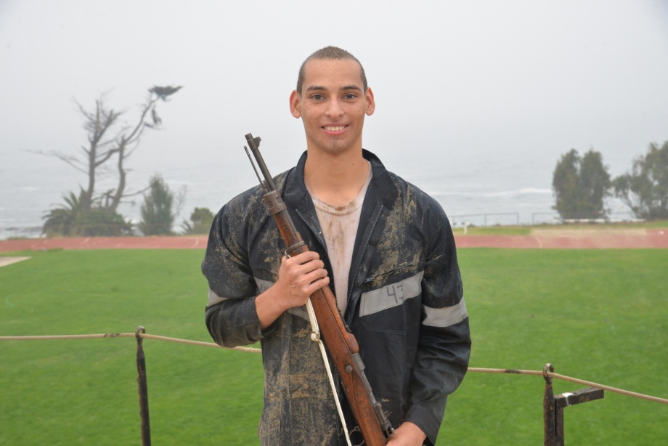
Yo en la escuela naval
Cadete Guillermo Villablanca
Curso: 1c

Slide 2
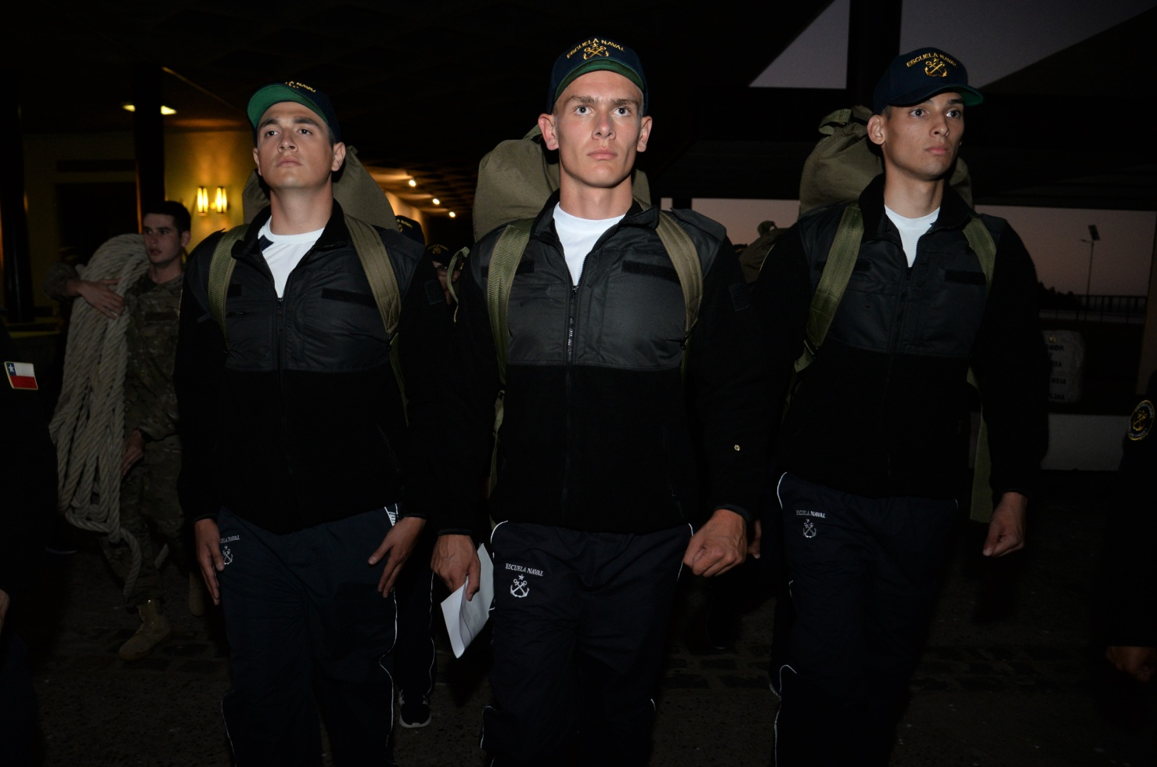
Lo primero que hicimos después de entrar a la escuela fue ir a las Quiriquinas

Slide 3
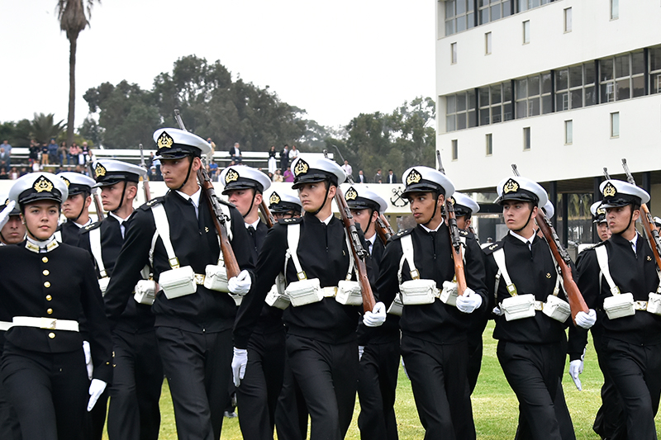
Luego de un largo periodo de recluta tuve la revista de recluta para pasar a ser cadete

Slide 4
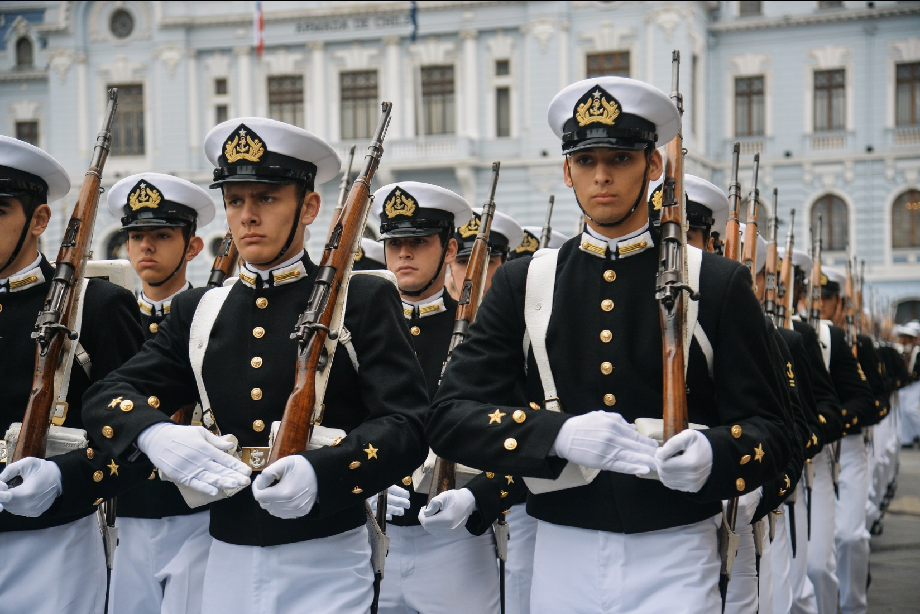
Y lo mejor de todo es que después de todo eso tuve mi primer desfile

Slide 5
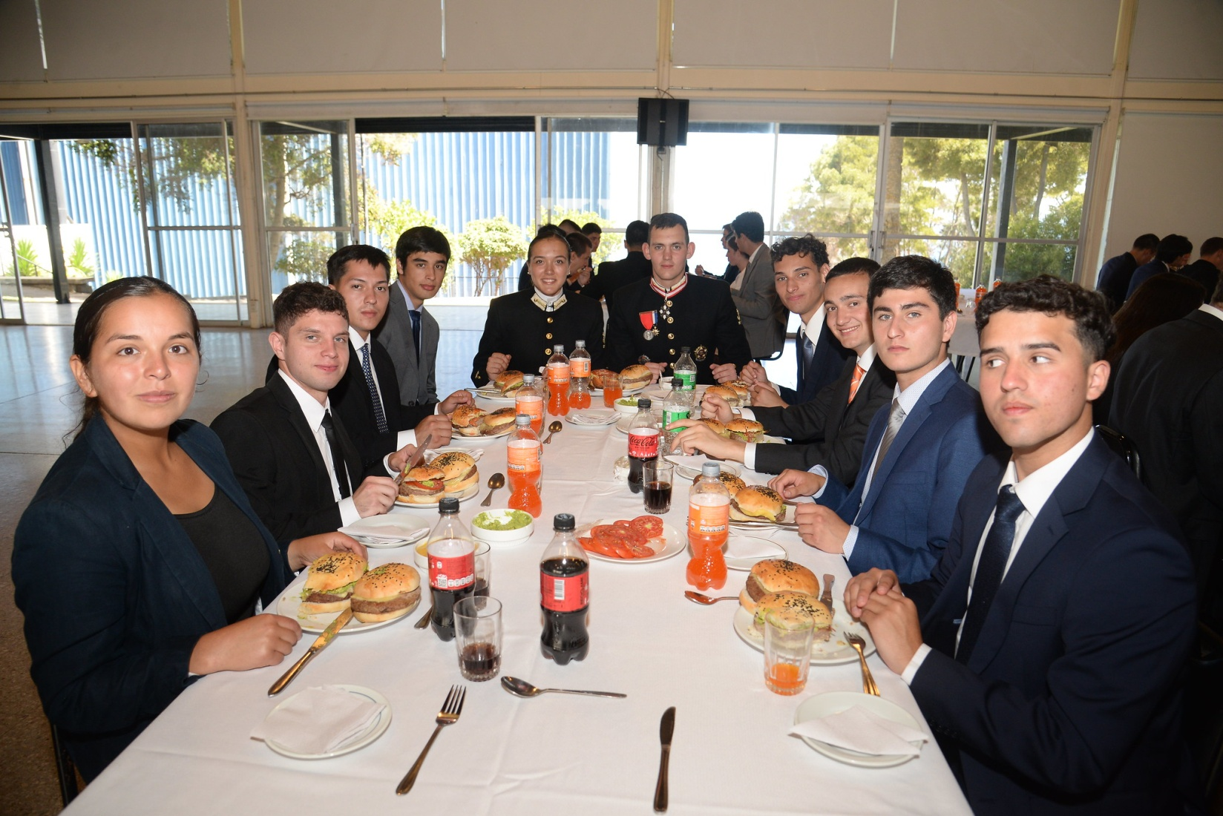
Y aun me esperan muchas mas aventuras.

